Slide 1
COSTOS DE UNA EMPRESA
Alejandro Medina Michael Rodríguez

Slide 2

Que es un costo?
Se refiere al valor monetario de una actividad destinada a la producción de un bien o a un servicio. Toda actividad de producción de un bien trae consumo y desgaste de una serie de factores productivos, por lo tanto el costo esta ligado directamente al trabajo que trajo producir tal bien.

Slide 3
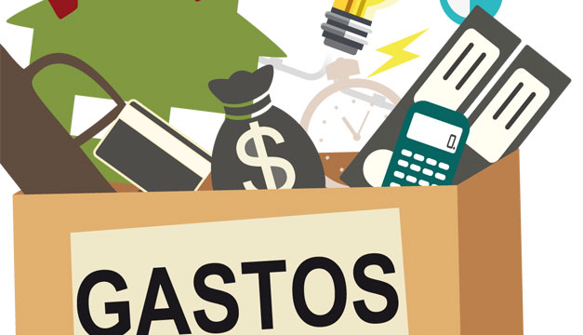
Que es un gasto?
Es un egreso o salida de dinero que una persona o empresa paga para acreditar su derecho sobre un articulo o a recibir un servicio. Si embargo, existen diferencias entre el dinero que destina una persona (porque no lo recupera) y el que destina una empresa, la empresa lo recupera generando ingresos, por lo tanto no lo gasta, sino que lo utiliza como parte de su inversión.

Slide 4

También podemos definir el gasto como la inversión necesaria para administrar la empresa o negocio, ya que sin eso sería imposible que funcione cualquier ente económico; el gasto se recupera en la misma medida que el cálculo del precio de la venta del bien o servicio se tenga en cuenta.

Slide 5

Costos directos
Son los que guardan una relación estrecha con el producto o servicio. De hecho, se establecen desde las primeras fases de producción y suelen reflejarse en los presupuestos o estimaciones de costos.
Un ejemplo de costos directos son las materias primas, es decir, los materiales que han servido de base para la elaboración de los productos o el desarrollo de los proyectos. En la gran mayoría de los casos se extraen de la naturaleza; en otros casos los producen empresas del sector primario.
También los que se relacionan con la mano de obra directa son considerados costos directos. Por ejemplo, el pago que reciben las personas que trabajan en el proyecto, que generalmente se expresa en horas.

Slide 6
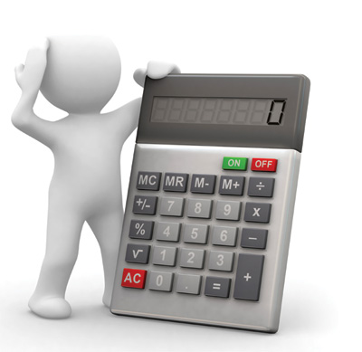
Costos indirectos:
Por el contrario, estos costos son los que se relacionan de manera tangencial con los proyectos o las tareas previstas. Por ejemplo, el consumo de electricidad de una fábrica para su operación cotidiana: aunque no tiene una influencia directa en el producto como tal, es un recurso indispensable para la cadena productiva.
En esta categoría también debemos incluir los costos indirectos generales del tipo administrativo o financiero.

Slide 7

Costos fijos
Son aquellos que no varían con los cambios en el volumen de las ventas o en el nivel de producción. Los costos fijos se produces realícese o no la producción o la venta, o se realice o la actividad de un negocio.
Ejemplos de estos costos son los alquileres, salarios administrativos, entre otros.
Para el funcionamiento de una empresa es recomendable controlar y disminuir los costos fijos ya que afectan económicamente a la empresa

Slide 8

Costos variables
Varían con en proporción al volumen de las ventas o al nivel de la actividad. Algunos ejemplos de estos costos son las materias primas o la compra de mercancías
El buen manejo de estos hace que la empresa sea mucho mas adaptable con las circunstancias cambiantes del mercado
*Los costos totales son la suma de los costos variables y los costos fijos

Slide 9

Punto de equilibrio
Es aquel punto de actividad en donde los ingresos son iguales a los costos, por lo tanto, en este punto no existe utilidad ni perdida.
Analizar el punto de equilibrio nos permite:
Saber a partir de que cantidad de ventas se empezaran a producir utilidades
Conocer la viabilidad del proyecto
Saber a partir de que nivel de ventas puede ser recomendable cambiar un costo variable a un costo fijo

Slide 10

Costos administrativos
Son los recursos necesarios para las operaciones y manejos dentro de una empresa, son los gastos o costos que la empresa aplica para la realización de trámites y movimientos internos.
Los costos administrativos son generados principalmente por los sueldos de gerentes, secretarios, administradores, contadores y demás personal, que no influye en forma directa en el proceso de producción. Es todo aquel personal que maneja los procedimientos internos de la empresa, como la distribución, la contratación, el comedor, etc.

Slide 11
Costos según su naturaleza
Costos de amortización: costos relacionados con la depreciación de los bienes, así como los costos de reparación y mantenimiento a raíz del uso del material. Ejemplo: costos por uso de maquinaria o vehículos en el desarrollo de nuestra actividad económica.
Costos financieros: costos derivados del empleo de recursos de capital ajenos que una empresa necesita para su desarrollo. Por ejemplo, los intereses de un préstamo.
Costos de tributos: costos relacionados con el pago de impuestos a favor de la Hacienda Pública, tales como el Impuesto sobre actividades económicas (IAE) o el Impuesto de sociedades (IS).

